Slide 1
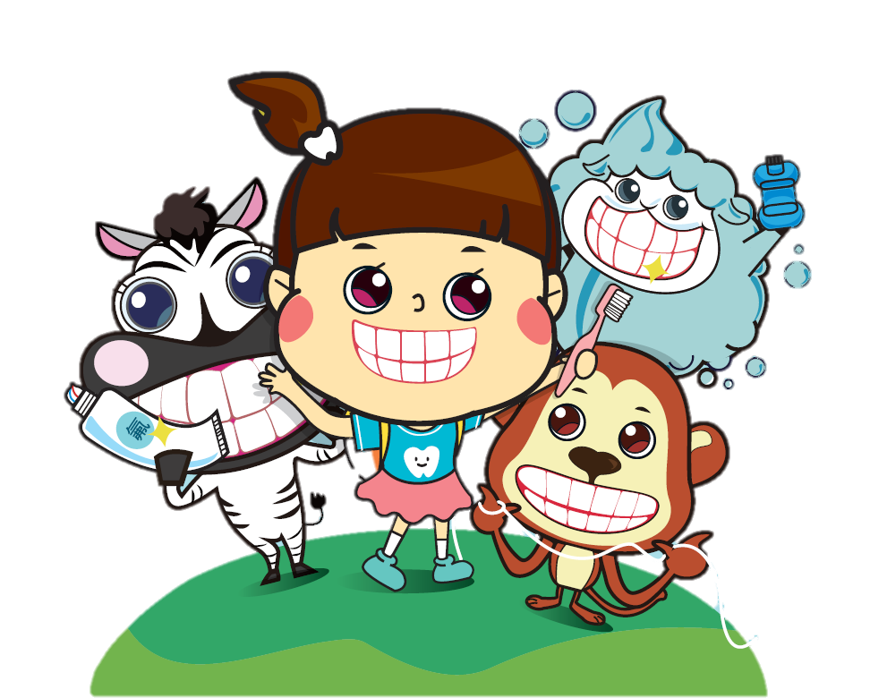

國小學童臼齒窩溝封填
補助服務方案

Slide 2

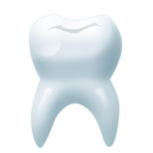
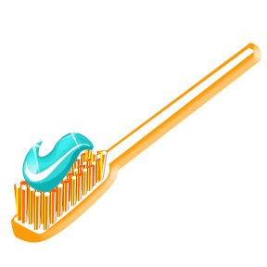
背景說明
我國兒童蛀牙
問題嚴重
我國2011年5歲兒童齲齒率高達79.3%；
與30個OECD國家相比，排行倒數第3。
我國2012年12歲恆齒齲齒指數為2.5顆；
與34國OECD國家相比，排行倒數第4。
我國兒童口腔健康2020年要達成雙目標減半!
5歲齲齒率由2011年79.3%降至2017年56%，2020年降至40%
12歲齲齒指數由2012年2.5顆降至2017年1.75顆，2020年降至1.3顆
兒童口腔健康
的影響
兒童口腔保健應從乳牙開始，齲齒產生的口腔健康問題不僅會影響咀嚼、發音及美觀，甚至影響未來恆牙的生長、發育及健康。

Slide 3

衛生福利部國民健康署
已提供之氟化物防齲措施
使用含氟牙膏刷牙每天至少2次
未滿6歲兒童每半年1次，及未滿12歲弱勢學童每3個月1次牙齒塗氟
國小學童每週使用1次含氟漱口水
齲齒

Slide 4
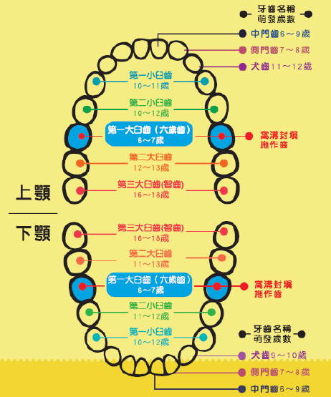
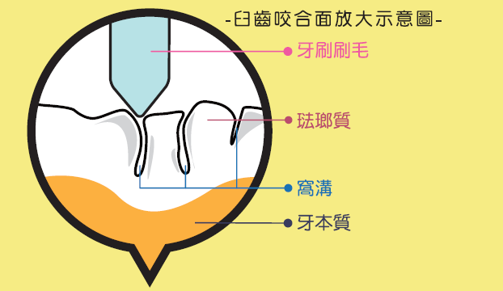
恆牙
臼齒窩溝
?
孩子換牙時間
小朋友的恆牙大多約在6-7歲時開始萌出，首先萌出的是第一大臼齒。
?
為何咬合面最常齲齒
在臼齒咬合面上，有許多不易清潔的窩溝，容易堆積食物殘渣和細菌，使牙齒有齲齒的潛在危險。

Slide 5
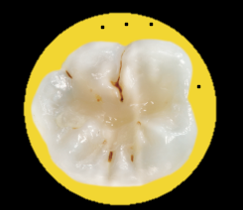
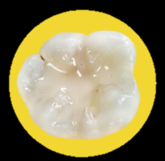
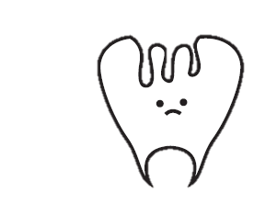

什麼是
窩溝封填
?
為什麼要做窩溝封填
?
A1：窩溝封劑是一種特殊的牙科樹脂
材料，具有良好的流動性可進入
牙齒微小裂溝隙中，與牙齒緊密
結合達到良好的封填效果。
A2：施作窩溝封填 2 年後可降低大臼
齒齲齒發生率約34-51%
什麼是窩溝封填?
窩溝封填是指在臼齒完全萌出且牙面窩溝還沒有被蛀蝕之前，使用窩溝封劑填滿這些隙縫，就可以阻止食物殘渣和細菌的侵入，防止齲齒。
?
如何封填
牙科醫師會清潔要施作的牙齒，經過表面處理及乾燥，再塗上窩溝封劑，等封劑硬化後，就形同替臼齒穿上防彈保護衣!
窩溝
窩溝封劑
施作窩溝封填

Slide 6

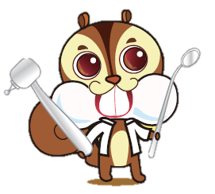
補助對象
103年9月入學
國小1年級學童及
弱勢2年級學童
(約19.6萬名)
服務內容
  補助4顆恆牙第一大臼齒免費窩溝封填、口腔檢查、口腔保健衛教指導
  施作6個月及12個月後，可接受2次的評估檢查或脫落補施作

Slide 7

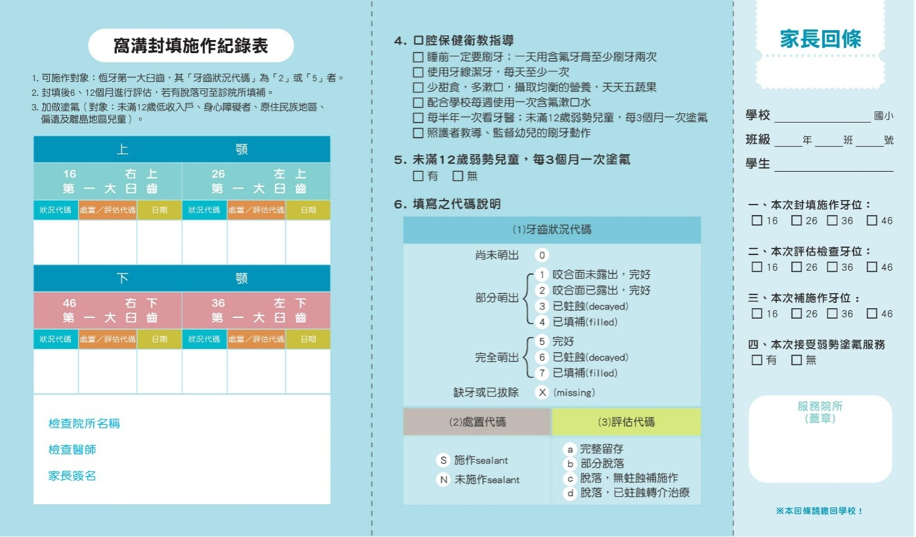
如何獲得服務
到牙科醫療院所
學校巡迴或校牙醫服務
家長及小朋友們，在拿到學校轉發本署印製之「護齒護照」及通知書後，記得到鄰近的牙科醫療院所預約門診時間，並攜帶健保卡接受臼齒窩溝封填服務。
家長及小朋友們，在拿到學校轉發本署印製之「護齒護照」及通知書後，記得到鄰近的牙科醫療院所預約門診時間，並攜帶健保卡接受臼齒窩溝封填服務。
如果學校所在地區是屬於牙醫師或牙醫資源較不足的地區，也會由學校及衛生局結合牙醫師公會安排到校提供臼齒窩溝封填！學童只要經家長同意後，持健保卡及同意書，也可於學校接受服務。
如果學校所在地區是屬於牙醫師或牙醫資源較不足的地區，也會由學校及衛生局結合牙醫師公會安排到校提供臼齒窩溝封填！學童只要經家長同意後，持健保卡及同意書，也可於學校接受服務。

Slide 8
二要二不
防齲小撇步
一要：睡前一定要刷牙，一天至少刷兩次
二要：要有「氟」，包括使用含氟牙膏、每半
年接受牙醫師塗氟及口腔檢查
一不：不要傷害牙齒，少吃甜食，多漱口，絕
對不要含奶瓶睡覺
二不：不要以口餵食，家長們自己咀嚼過的食
物不要再餵食小朋友

Slide 9

小叮嚀
提醒家長及照顧者
  落實「二要二不」口腔健康習慣
  學童應每週使用含氟漱口水
  學校如果收到護齒護照及家長通知單，要儘速就近到牙科醫療院所或參加學校巡迴服務，接受恆牙第一大臼齒窩溝封填服務，讓牙齒多一道保護，降低蛀牙機會喔!

